Slide 1
Tilusjärjestelyt Kaakkois-Suomessa
MTK-info
24.3.2026
Kalle Konttinen
kalle.konttinen@maanmittauslaitos.fi

Slide 2
ohjelma
Tilusjärjestelyt peltoalueilla
Tilusjärjestelyhistoria Kaakkois-Suomessa
Esimerkkejä muista maakunnista
Peltojen tilusrakenne Kaakkois-Suomessa
Jos asia kiinnostaa, miten eteenpäin?

Slide 3
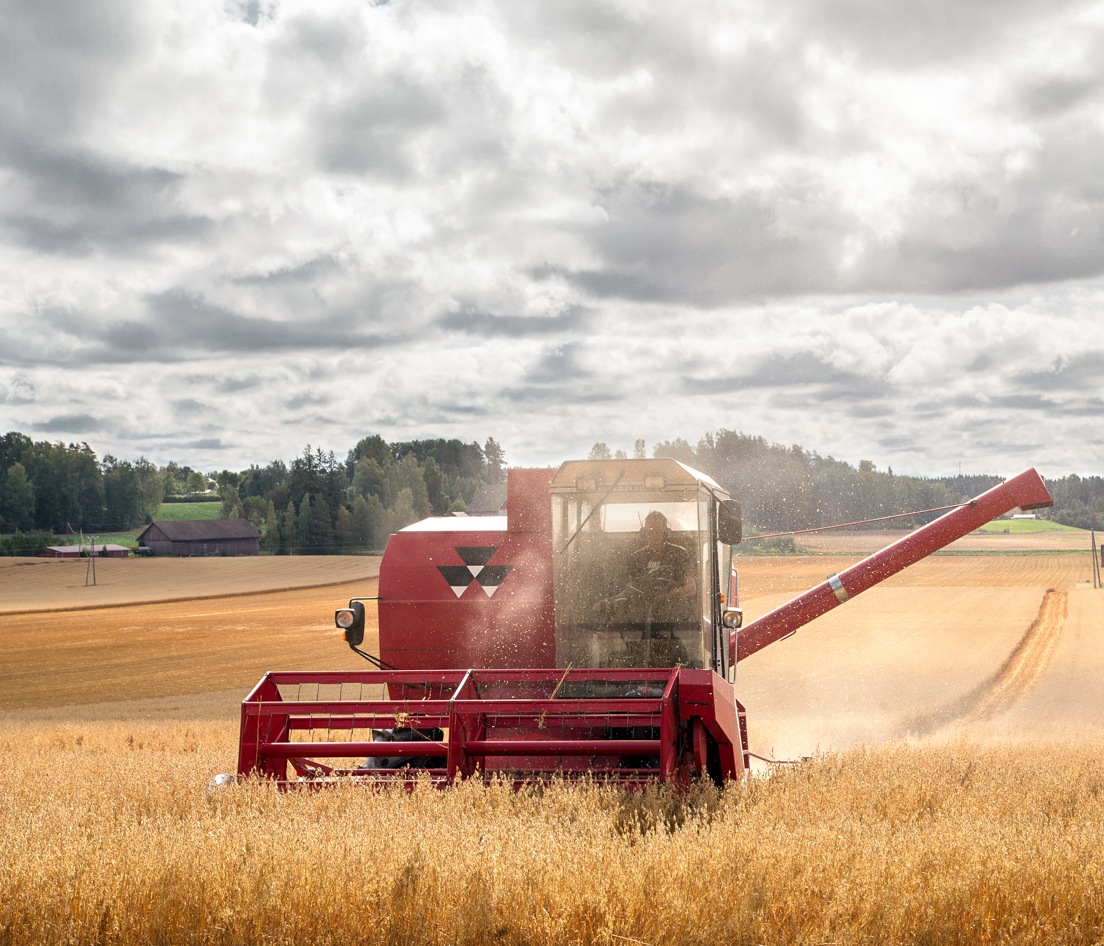
Tilusjärjestelyt peltoalueilla
Maatilatalouden tehostaminen
Viljelykustannusten alentaminen
Isompi lohkokoko
Kulku maanteillä vähemmäksi
  Traktorit teiltä pelloille
  Hankkeiden koko noin 200-2000 ha

Slide 4
Tilusjärjestelyn eteneminen
Yhteydenotto
Tiedotustilaisuus
Tilusjärjestelyselvitys
Suunnittelu
Toteuttaminen

Slide 5
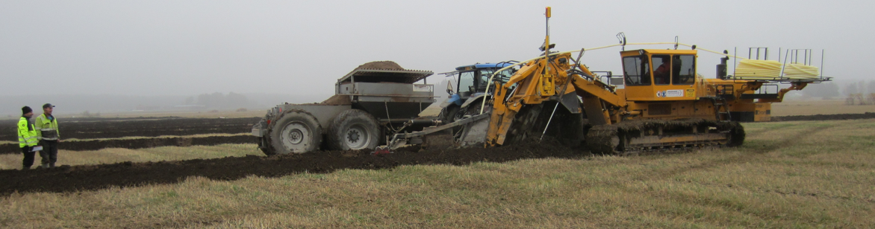
Tilusjärjestelyn toteutus
Valtion tuki toteutukseen (75 %)
Vaihtojen suunnittelu, neuvottelut ja vaihtojen vienti rekisteriin.
Maanmittauslaitos hoitaa paperisodan – ei tarvita lainhuutoja tai erillsiä lohkomisia
Tarvittaessa ojitukset ja viljelysteiden rakentaminen (tuki&organisointi)
Tarpeen mukaan tieoikeuksien ym. järjestelyt, rajankäynnit

Slide 6
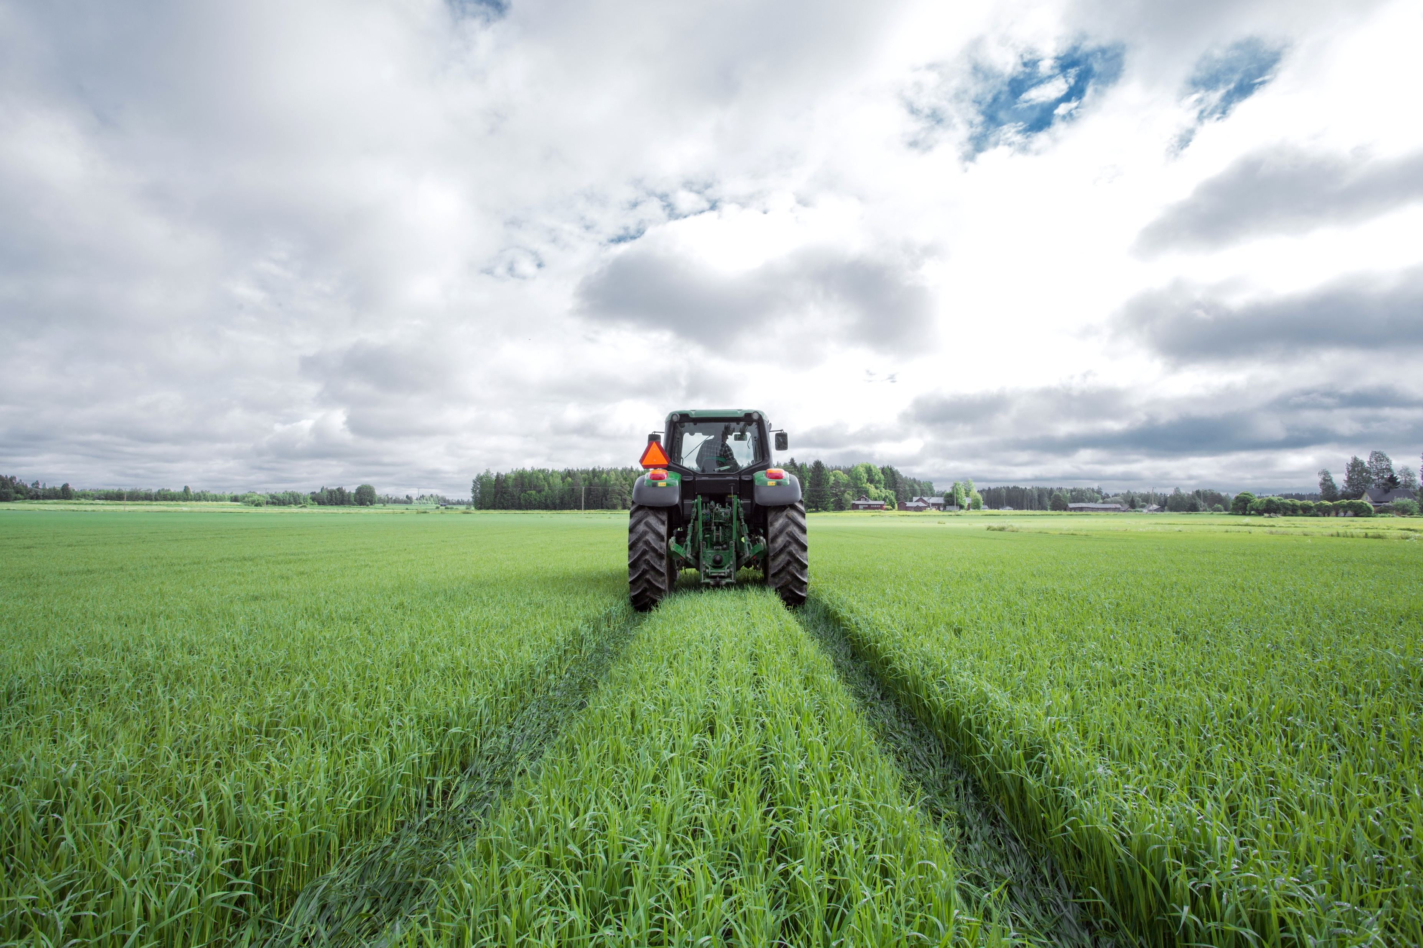
Tilusjärjestelyn rahoitus
Alkuvaiheet tarjoaa Suomen valtio (tilusjärjestelyselvitys ja aloituspäätös)
Toteutuksesta valtio kustantaa 75 % ja viljelijät 25 %.
Ojituksiin ja viljelysteiden rakentamiseen 50 % tuki (+alv)
Kaikki kustannukset maksetaan ensin valtion kassasta ja hankkeen päättymisen jälkeen viljelijäosuudet tulevat maksuun

Slide 7
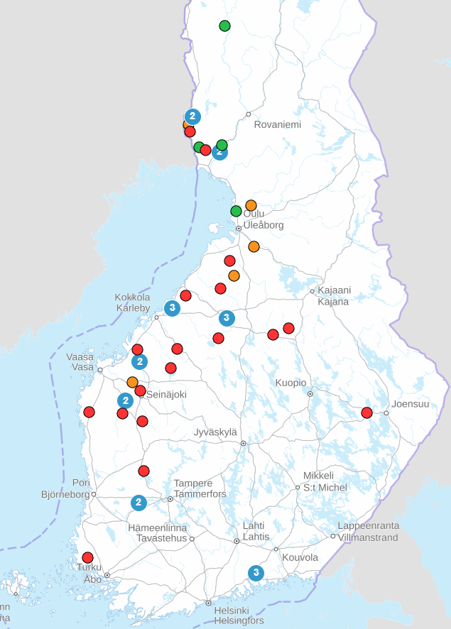
Tilusjärjestelyt Suomessa 3/2026
34 kpl käynnissä (26 pelto, 8 metsä)
13 tilusjärjestelyselvitystä menossa

Slide 8
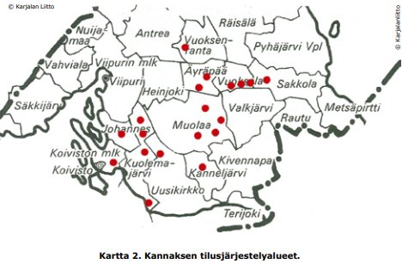
Tilusjärjestelyhistoriasta Kaakkois-Suomessa
1918 – 1944 runsasta tilusjärjestelytoimintaa Viipurin läänissä. Lukuisia isoja tilusjärjestelyjä, joista Viipurin itäpuolella olleet hankkeet jäivät sodan jalkoihin.
1945 – 1970 Rajakuntien tilusjärjestelyt ja asutustoiminta
1970-luvulle tultaessa tilusjärjestelytoiminta hiipuu Kaakkois-Suomessa
2000-luvun alussa useita tiedotustilaisuuksia ja muutamia selvityksiä – Ei päästä toteutukseen.

Slide 9
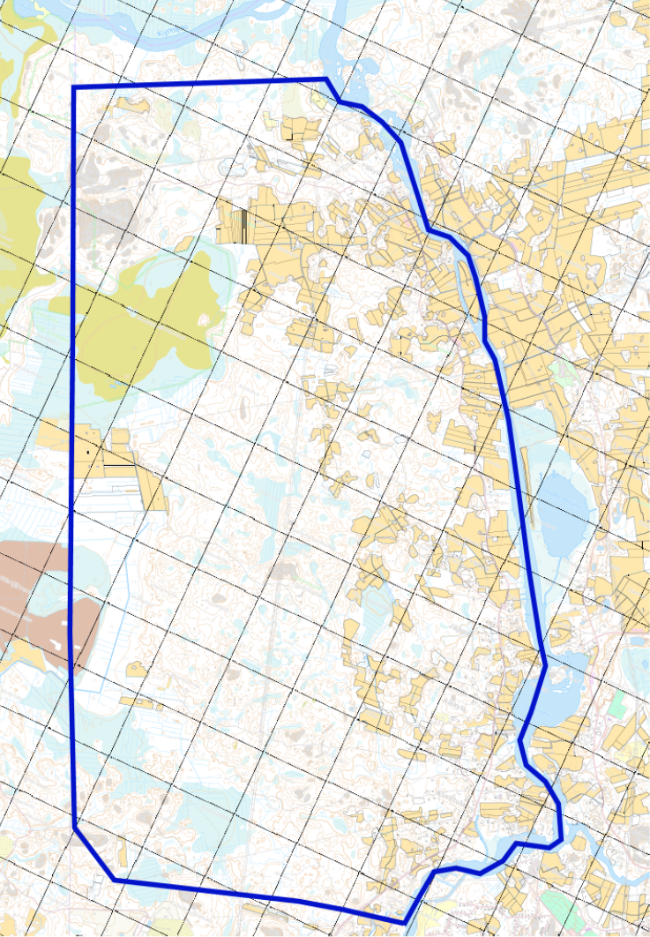
Tilusjärjestelyhistoriasta Kaakkois-Suomessa
Tilusjärjestelyt 2014 eteenpäin
  Maanmittauslaitokseen valtakunnallinen organisaatio
  Kotkan Pernoossa kova yritys 2016, mutta päättyy negatiivisesti
    Viljelijät haluavat, mutta vuokrauksia yli 60 % ja vuokraajat eivät olleet kiinnostuneita
  Tilusjärjestelyjä saadaan pienimuotoisesti mukaan maantiehankkeisiin
Kotkan Pernoon tilusjärjestelyselvitysalue vuonna 2016, peltolohkojen keskikoko 0,96 ha

Slide 10
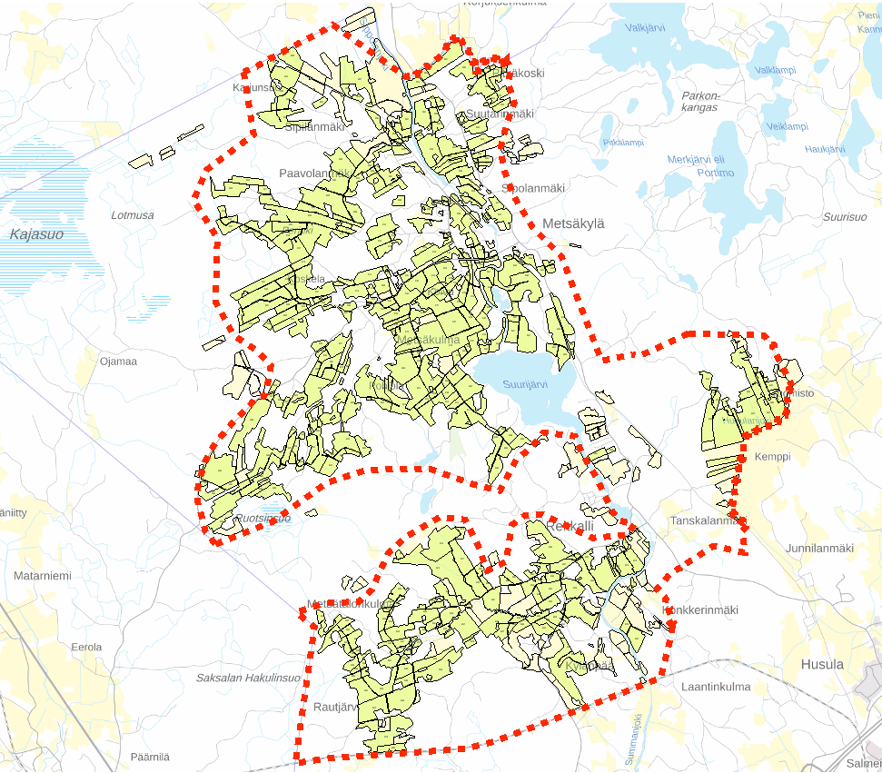
Tilusjärjestelyhistoriasta Kaakkois-Suomessa
Viimeisin yritys 2023
  Haminan Metsäkylä
  Kiinnostus hankkeeseen lähtemiseen jäi vajaaksi – Ei toteutukseen
Haminan Metsäkylän tilusjärjestelyselvitysalue

Slide 11
Esimerkkejä muualta

Slide 12
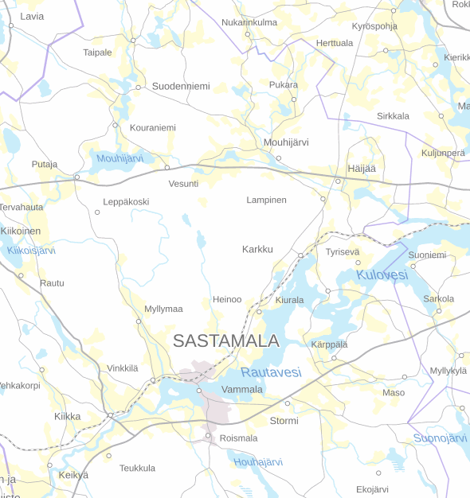
Sastamala - tilusjärjestelypitäjä
1. Tilusjärjestely 2016-2019
2. Tilusjärjestely 2021-2025
3. Tilusjärjestely 2024 -

Slide 13
Tilusjärjestelyt – Itä-Uusimaa
Pukaro / Pockar
Hindersby / Heikinkylä
Fyra byarin tilusjärjestely 2019-2024
Hindersby – suunnittelu valmis – lopputoimet 2026
Liljendal – suunnitelman vahvistus 2026
Pukaro – selvitys päättyi siihen että odotellaan
Liljendal
Fyra byar
Notes:
Alkuperäinen selvityshakemus 3/2019
SLC yhdistysten palaveri Loviisan maaseututoimisessa 9/2019
Viljelijäkiinnostuksen selvittäminen 2020
Fyra byarin jakosuunnitelmapäätös 12/2021
Fyra byar ojitussuunnittelu käynnistyy 8/2022
Hindersby/Liljendal jakosuunnitelmahaastattelu alkuvuosi 2023
Vaihtomaaostoja Fyra byar 22 ha Hindersby 50 ha.

Slide 14
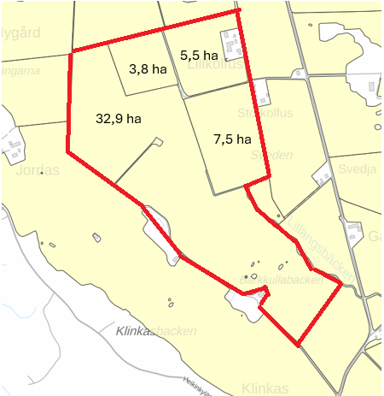
Tilusjärjestelyssä muodostettu:
Lapinjärvi, Hindersby
49,7 ha
2024

Slide 15
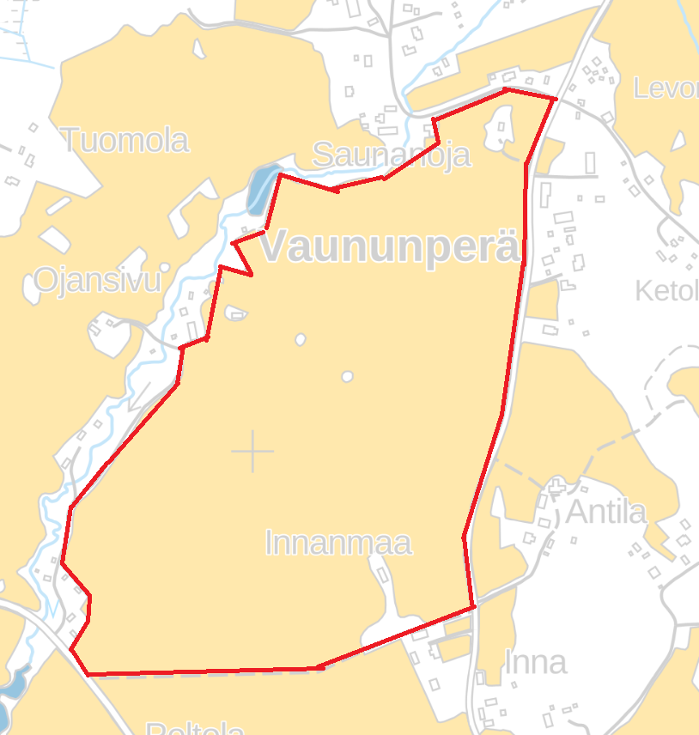
Tilusjärjestelyssä muodostettu:
Sastamala, Vaunujokilaakso
33,5 ha
2024
(ennen 8 lohkoa)

Slide 16
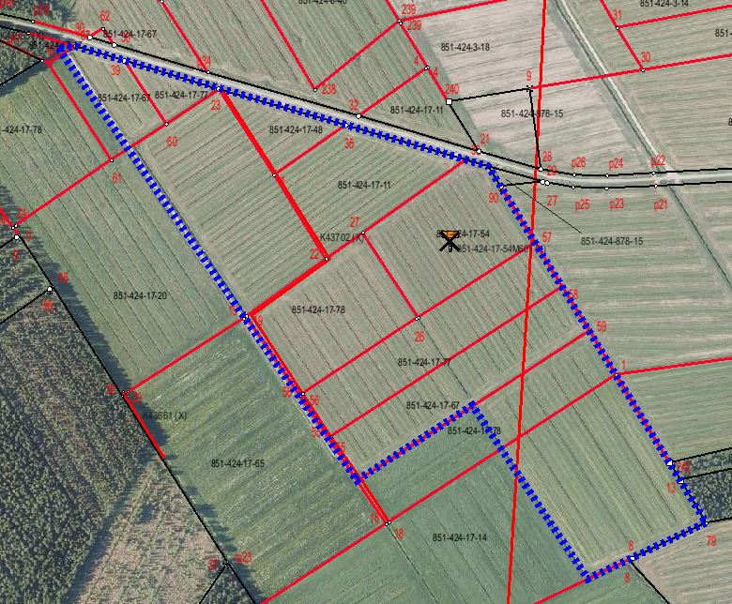
Tilusjärjestelyssä muodostettu:
Tornio,
Liakka
19,5 ha
2021
(ennen 8 lohkoa)

Slide 17
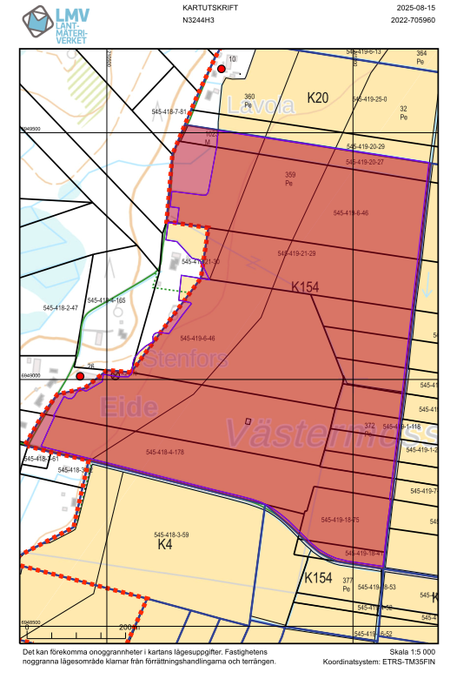
Tilusjärjestelyssä muodostettu:
Närpiö,
Yttermark
39,5 ha
2022

Slide 18
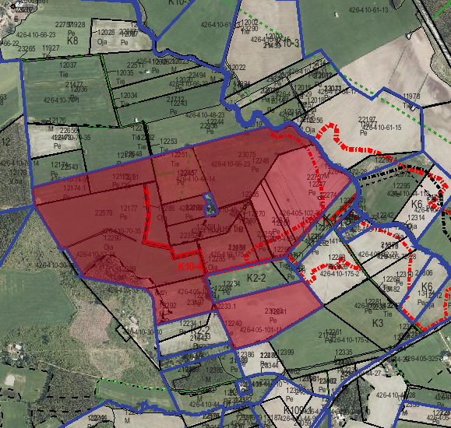
Tilusjärjestelyssä muodostettu:
Liperi,
Ahonkylä
60 ha
2022

Slide 19
Peltojen tilusrakenne Kaakkois-Suomessa

Slide 20
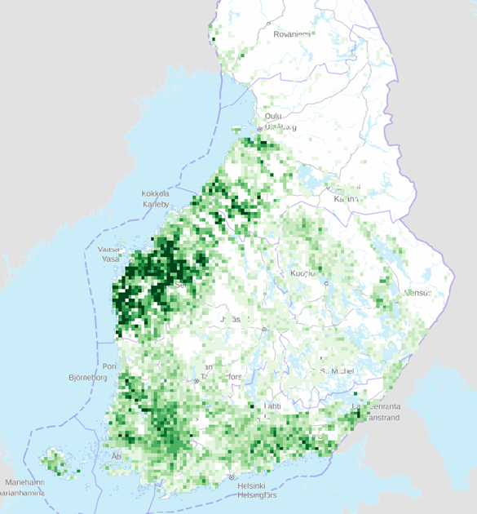
Peltojen tilusrakenne
Maanmittauslaitoksen selvitys
Tarkastelussa pellot
Muokattu peltolohkorekisterin tiedoista viljelylohkot
Tarkastelussa lohkon koko, kasvatuspotentiaali, etäisyys ja vuokraus
Lohkokoon kasvupotentiaali

Slide 21
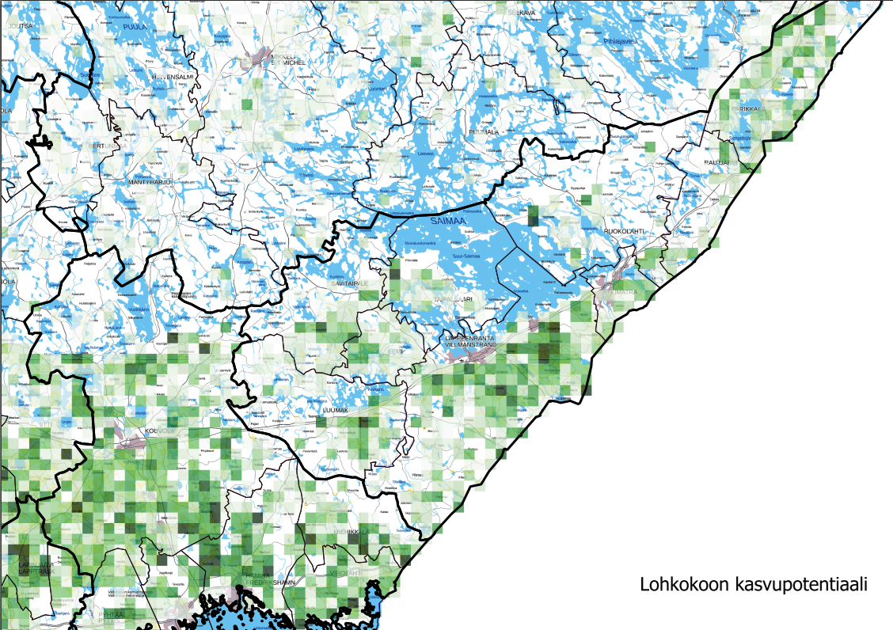
2,5x2,5 km ruudut
Laskettu, kun ruudussa yli 50 ha peltoa
Verrattu maksimaalista lohkokokoa ja viljelijälohkon kokoa – suuri ero, suuri kasvupotentiaali

Slide 22
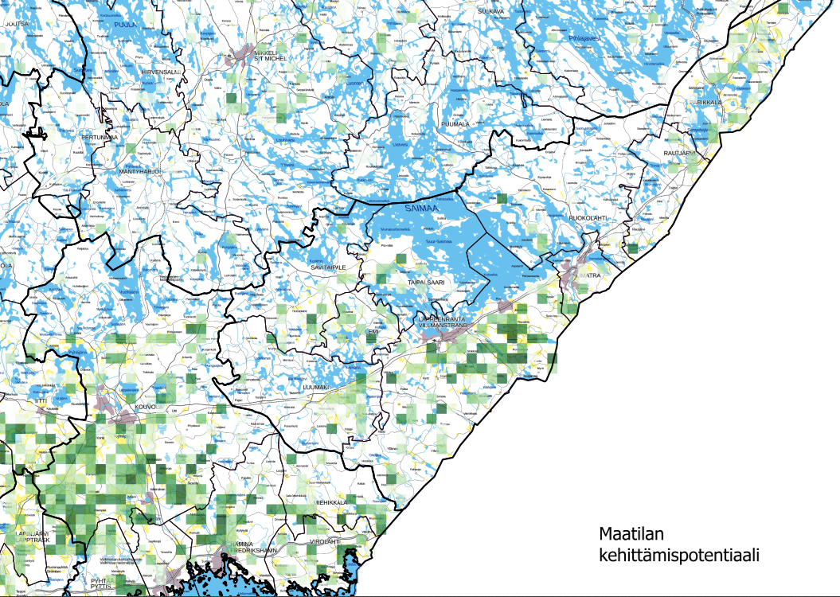
Maatilan kehittämispotentiaali on laskettu viiden osatekijän kokonaisuutena. Osatekijät on arvotettu samanlaisilla painoilla.
Maatilan tilusten hajanaisuus. Kuinka monella peltoalueella viljelijä käy.
Tilan keskimääräinen viljelijälohkokoko. Kuvaa perusrakenteen tilaa.
Tilan keskimääräinen etäisyys viljelijälohkolle. Kuvaa perusrakenteen tilaa.
Tilalla olevien lohkojen yhdistämismahdollisuus.
Tilasta 10 km säteellä olevien peltojen pinta-ala. Kuvaa järjestelypotentiaalia.

Slide 23
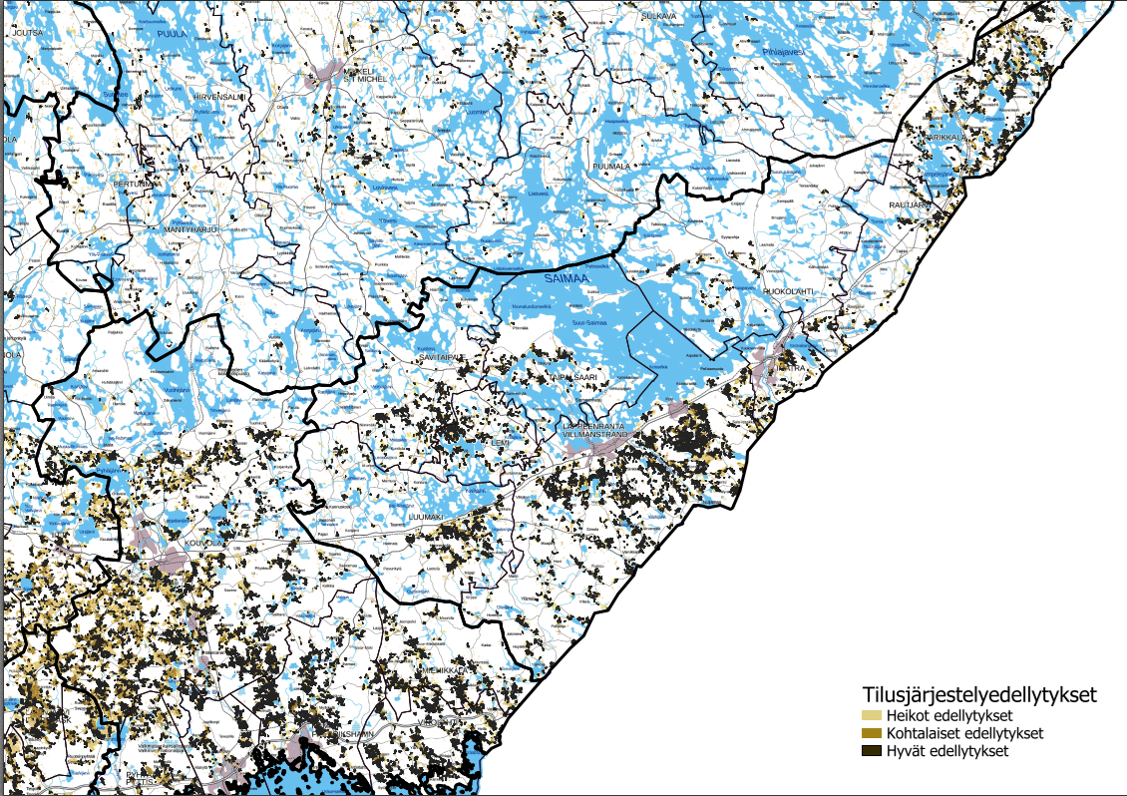
Hyvät edellytykset jos
Peltoalueella useita viljelijälohkoja, useita viljelijöitä ja viljelijälohkon keskikoko alle 6 ha
Useita peltoalueita 500 metrin säteellä

Slide 24
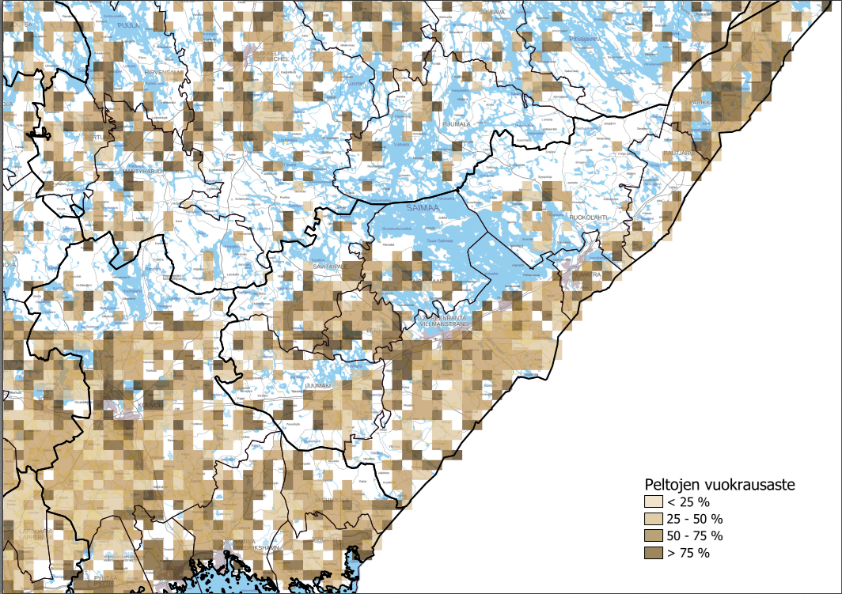

Slide 25
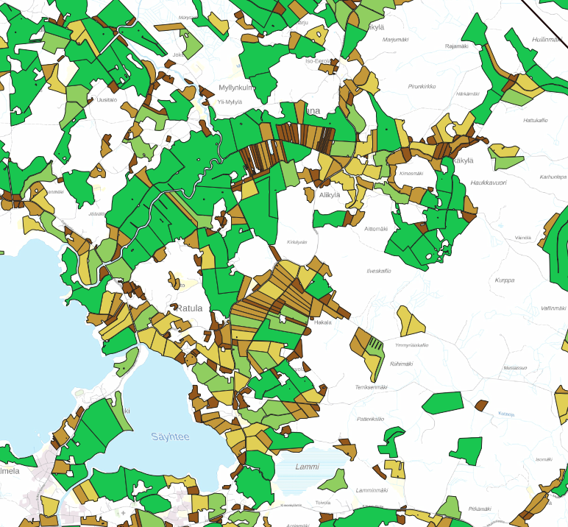
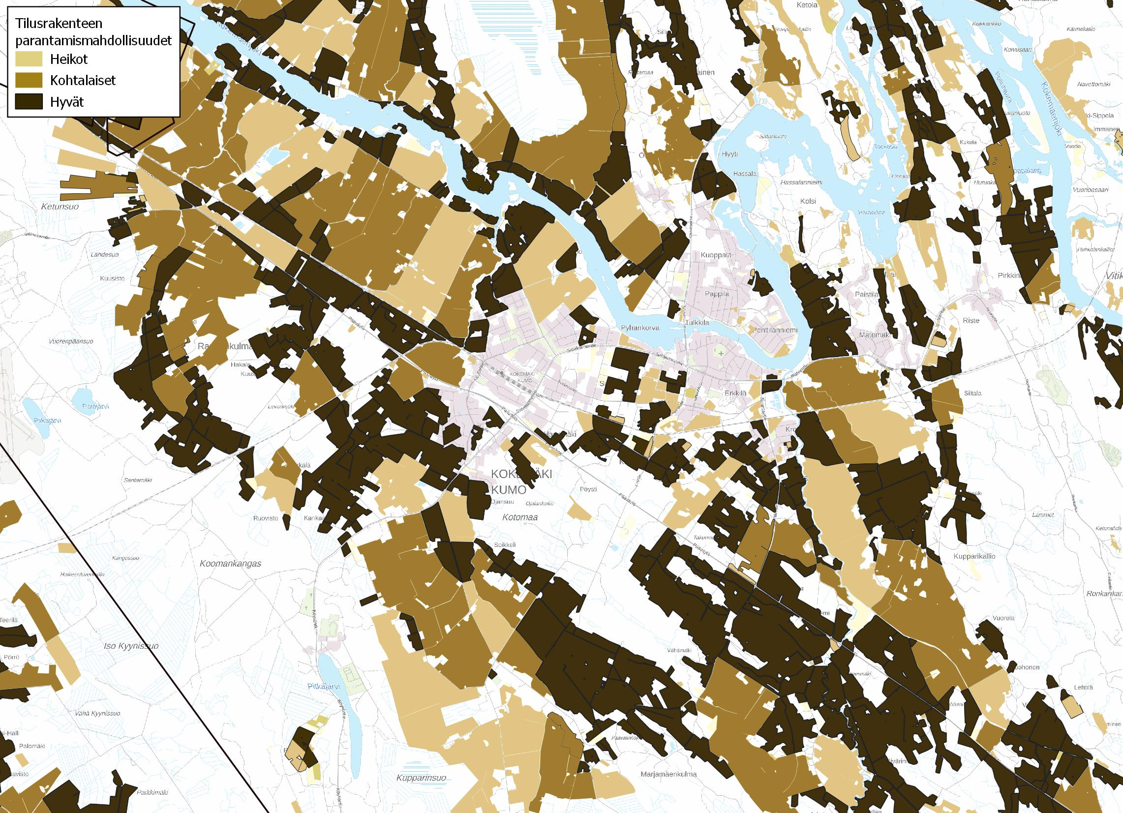
Pyynnöstä voimme tehdä myös tarkempia analyysejä
Kokemäki, tilusjärjestelymahdollisuudet
Peltolohkojen koko todellisen viljelyn mukaan Orimattilan Ratulassa, väriasteikko 2 ha – 10 ha

Slide 26
Farmari 2023:

Slide 27
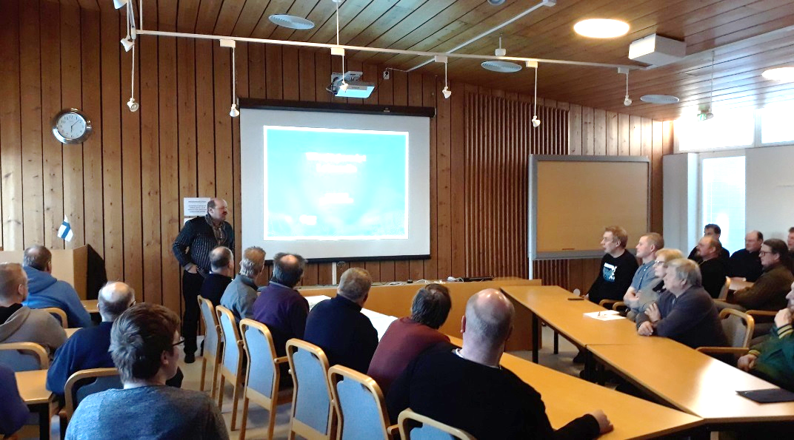
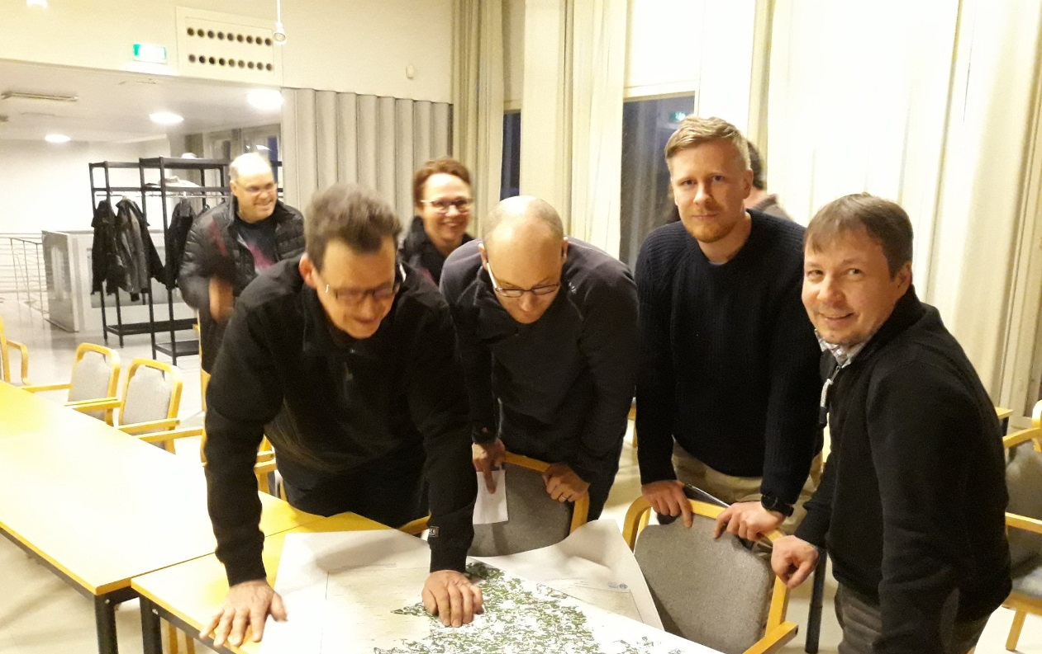
Kiinnostaako?
Pyydä Maanmittauslaitosta järjestämään tiedotustilaisuus tilusjärjestelyistä alueellanne
Pyydä tilusjärjestelymahdollisuuksien selvittämistä
kalle.konttinen@maanmittauslaitos.fi

